Slide 1
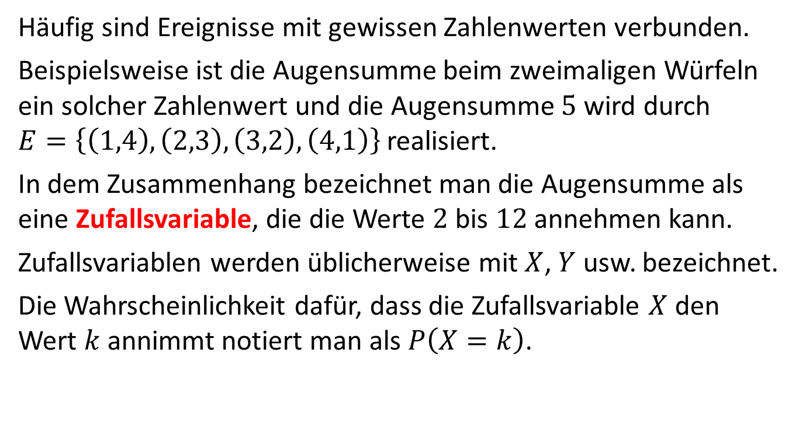
Zufallsvariablen
Häufig sind Ereignisse mit gewissen Zahlenwerten verbunden.
Beispielsweise ist die Augensumme beim zweimaligen Würfeln ein solcher Zahlenwert und die Augensumme $5$ wird durch
$E=\left\{\left(1,4\right), \left(2,3\right), \left(3,2\right), \left(4,1\right)\right\}$ realisiert.
In dem Zusammenhang bezeichnet man die Augensumme als eine Zufallsvariable, die die Werte $2$ bis $12$ annehmen kann.
Zufallsvariablen werden üblicherweise mit $X$, $Y$ usw. bezeichnet.
Die Wahrscheinlichkeit dafür, dass die Zufallsvariable $X$ den Wert $k$ annimmt notiert man als $P\left(X=k\right)$.

Slide 2
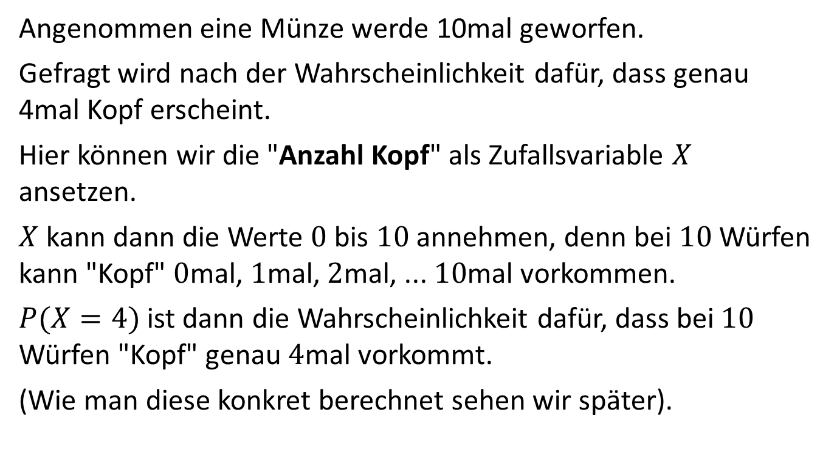
Beispiel 1 für eine Zufallsvariable
Angenommen eine Münze werde 10mal geworfen.
Gefragt wird nach der Wahrscheinlichkeit dafür, dass genau 4mal Kopf erscheint.
Hier können wir die "Anzahl Kopf" als Zufallsvariable $X$ ansetzen.
$X$ kann dann die Werte $0$ bis $10$ annehmen, denn bei $10$ Würfen kann "Kopf" $0$mal, $1$mal, $2$mal, ... $10$mal vorkommen.
$P(X=4)$ ist dann die Wahrscheinlichkeit dafür, dass bei $10$ Würfen "Kopf" genau $4$mal vorkommt.
(Wie man diese konkret berechnet sehen wir später).

Slide 3
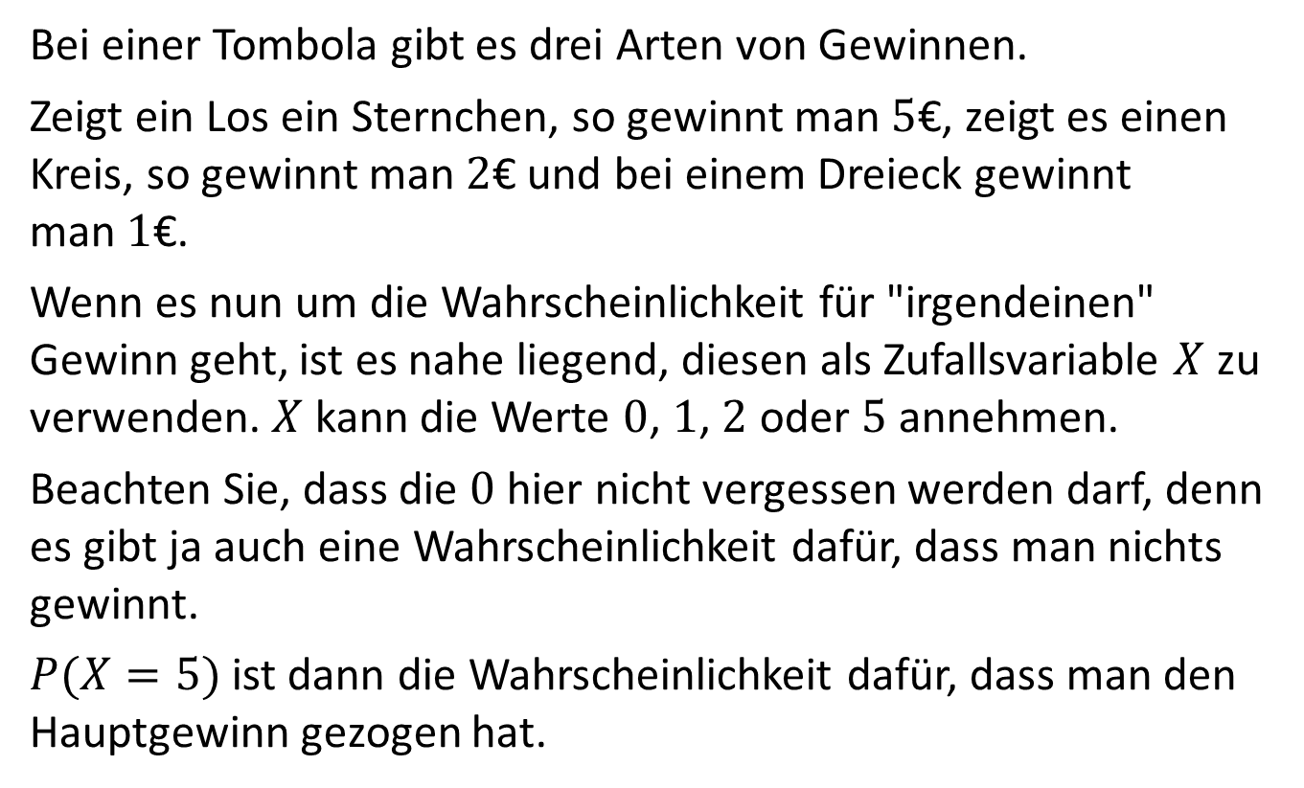
Beispiel 2 für eine Zufallsvariable
Bei einer Tombola gibt es drei Arten von Gewinnen.
Zeigt ein Los ein Sternchen, so gewinnt man $5$€, zeigt es einen Kreis, so gewinnt man $2$€ und bei einem Dreieck gewinnt
man $1$€.
Wenn es nun um die Wahrscheinlichkeit für "irgendeinen" Gewinn geht, ist es nahe liegend, diesen als Zufallsvariable $X$ zu verwenden. $X$ kann die Werte $0$, $1$, $2$ oder $5$ annehmen.
Beachten Sie, dass die $0$ hier nicht vergessen werden darf, denn es gibt ja auch eine Wahrscheinlichkeit dafür, dass man nichts gewinnt.
$P(X=5)$ ist dann die Wahrscheinlichkeit dafür, dass man den Hauptgewinn gezogen hat.

Slide 4
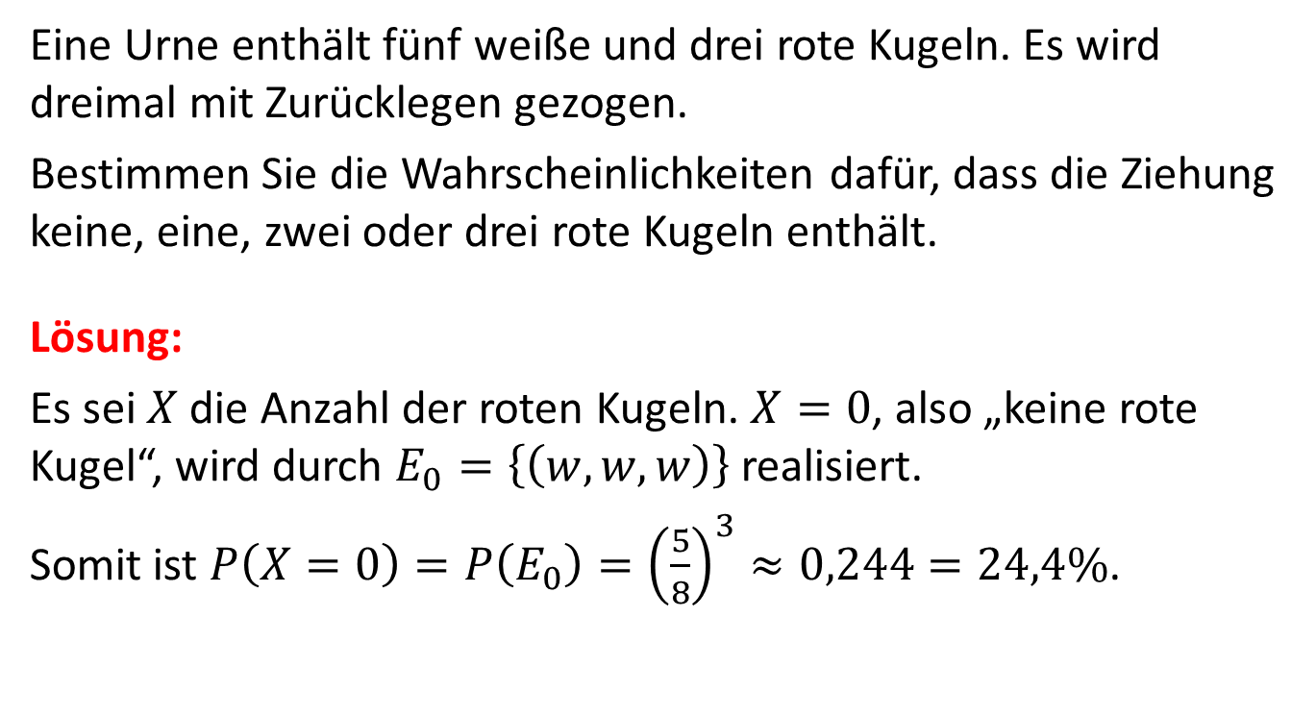
Rechenbeispiel 1 - Zufallsvariablen
Eine Urne enthält fünf weiße und drei rote Kugeln. Es wird dreimal mit Zurücklegen gezogen.
Bestimmen Sie die Wahrscheinlichkeiten dafür, dass die Ziehung keine, eine, zwei oder drei rote Kugeln enthält.
Lösung:
Es sei $X$die Anzahl der roten Kugeln. $X=0$, also „keine rote Kugel“, wird durch $E_{0}=\left\{\left(w,w,w\right)\right\}$ realisiert.
Somit ist $P\left(X=0\right)=P\left(E_{0}\right)={\left(\frac{5}{8}\right)}^{3}≈0,244=24,4\%$.

Slide 5
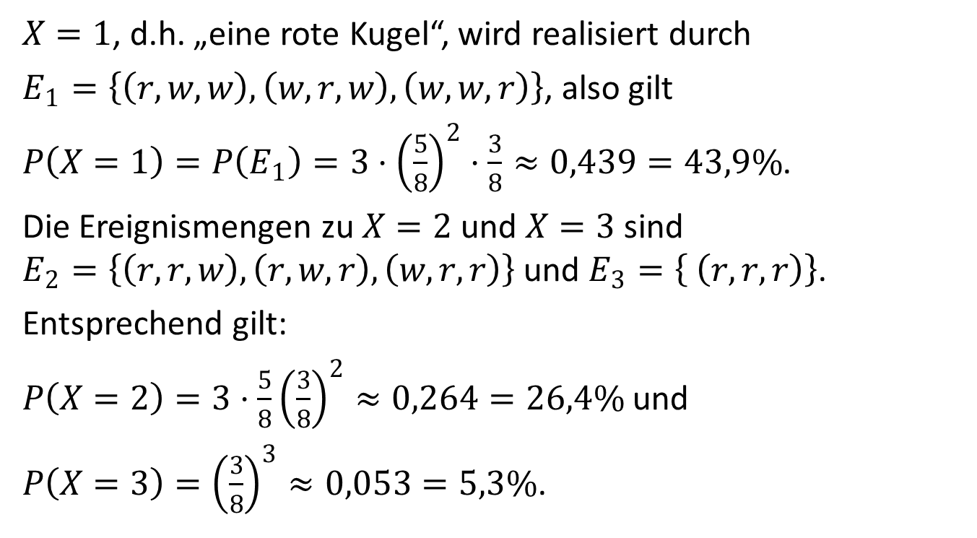
Rechenbeispiel 1 - Zufallsvariablen
$X=1$, d.h. „eine rote Kugel“, wird realisiert durch
$E_{1}=\left\{\left(r,w,w\right), \left(w,r,w\right), \left(w,w,r\right)\right\}$, also gilt
$P\left(X=1\right)=P\left(E_{1}\right)={3⋅\left(\frac{5}{8}\right)}^{2}⋅\frac{3}{8}≈0,439=43,9\%$.
Die Ereignismengen zu $X=2$ und $X=3$ sind $E_{2}=\left\{\left(r,r,w\right), \left(r,w,r\right), \left(w,r,r\right)\right\}$ und $E_{3}=\left\{ \left(r,r,r\right)\right\}$.
Entsprechend gilt:
$P\left(X=2\right)={3⋅\frac{5}{8}\left(\frac{3}{8}\right)}^{2}≈0,264=26,4\%$ und
$P\left(X=3\right)={\left(\frac{3}{8}\right)}^{3}≈0,053=5,3\%$.

Slide 6
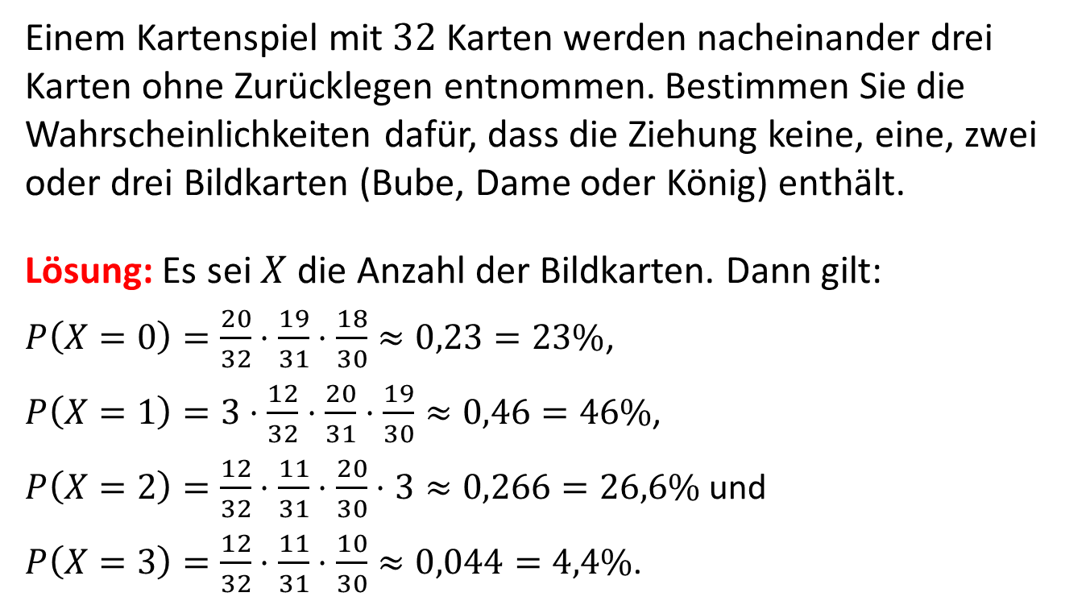
Rechenbeispiel 2 - Zufallsvariablen
Einem Kartenspiel mit $32$ Karten werden nacheinander drei Karten ohne Zurücklegen entnommen. Bestimmen Sie die Wahrscheinlichkeiten dafür, dass die Ziehung keine, eine, zwei oder drei Bildkarten (Bube, Dame oder König) enthält.
Lösung: Es sei $X$ die Anzahl der Bildkarten. Dann gilt:
$P\left(X=0\right)=\frac{20}{32}⋅\frac{19}{31}⋅\frac{18}{30}≈0,23=23\%$,
$P\left(X=1\right)=3⋅\frac{12}{32}⋅\frac{20}{31}⋅\frac{19}{30}≈0,46=46\%$,
$P\left(X=2\right)=\frac{12}{32}⋅\frac{11}{31}⋅\frac{20}{30}⋅3≈0,266=26,6\%$ und
$P\left(X=3\right)=\frac{12}{32}⋅\frac{11}{31}⋅\frac{10}{30}≈0,044=4,4\%$.

Slide 7
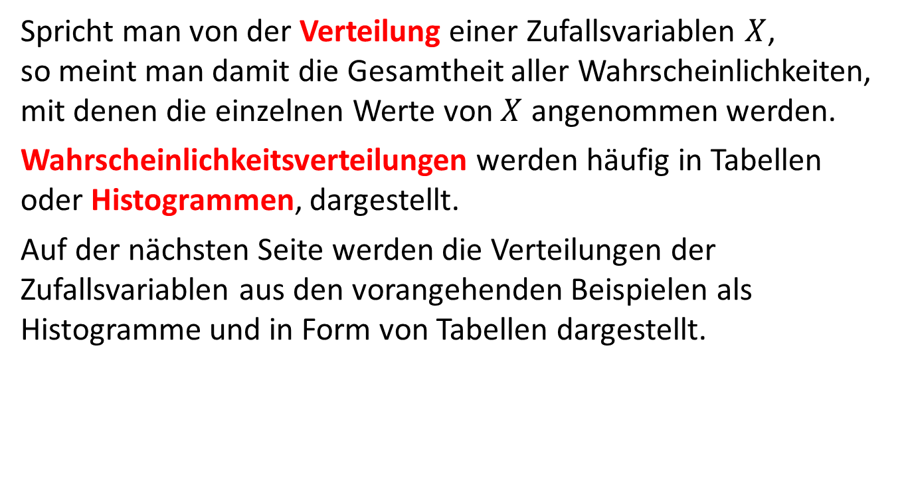
Verteilung einer Zufallsvariablen
Spricht man von der Verteilung einer Zufallsvariablen $X$,
so meint man damit die Gesamtheit aller Wahrscheinlichkeiten, mit denen die einzelnen Werte von $X$ angenommen werden.
Wahrscheinlichkeitsverteilungen werden häufig in Tabellen oder Histogrammen, dargestellt.
Auf der nächsten Seite werden die Verteilungen der Zufallsvariablen aus den vorangehenden Beispielen als Histogramme und in Form von Tabellen dargestellt.

Slide 8
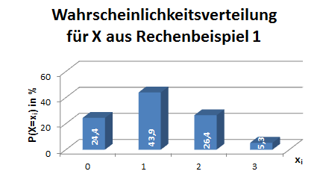
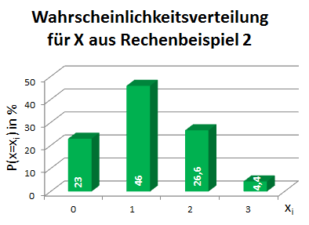
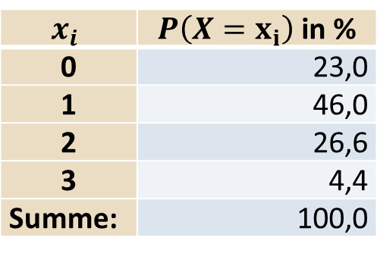
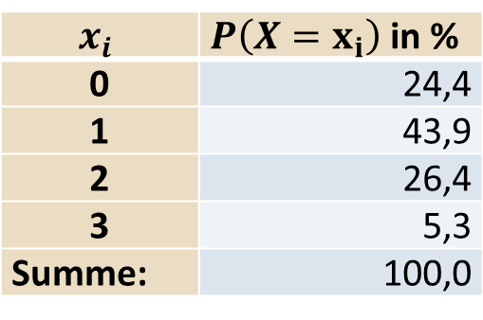
Verteilung einer Zufallsvariablen
$$x_{i}$$ | $P\left(X=x_{i}\right)$ in %
0 | 24,4
1 | 43,9
2 | 26,4
3 | 5,3
Summe: | 100,0
$$x_{i}$$ | $P\left(X=x_{i}\right)$ in %
0 | 23,0
1 | 46,0
2 | 26,6
3 | 4,4
Summe: | 100,0

